Slide 1
Lapset arvioivat valokuvaamalla
Tulosta hymiöt ryhmän seinälle
Pohtikaa yhdessä, mitä hymiöt tarkoittavat ja millaisia tunteita ne kuvaavat
Aseta iPad lasten ulottuville
Kerro lapsille, mitä arviointi koskee ja milloin on aika ottaa kuvia
Ota arvioinnin jälkeen kuvakaappaus kuvagalleriasta, missä näkyvät kaikki arviointikuvat ja tulosta kuva näkyville
Kuvaa voidaan tutkia yhdessä ja laskea palautteen tulos
Kuva tekee lasten arvioinnin helposti näkyväksi myös huoltajille
kuvatyokalu.papunet.net

Slide 2
Hymiöt Hymiöt luot helposti Papunetin kuvatyökalulla

Slide 3
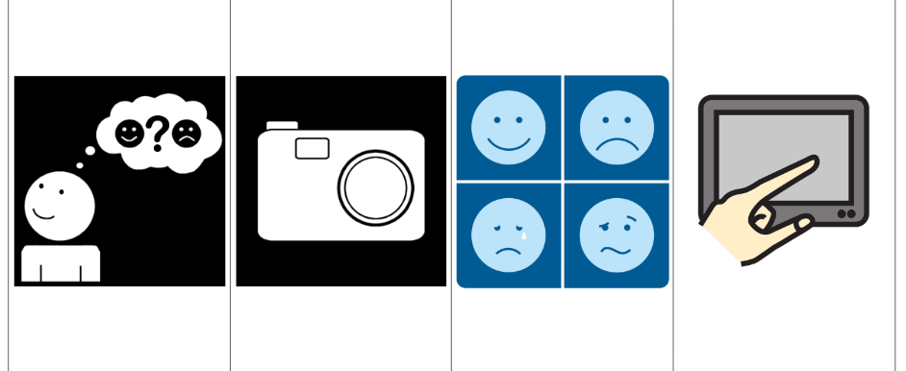
Kuvallinen toimintaohje lapsille
kuvatyokalu.papunet.net

